Slide 1
Réunion d’informations
Correspondants
Incendie et secours

Slide 2
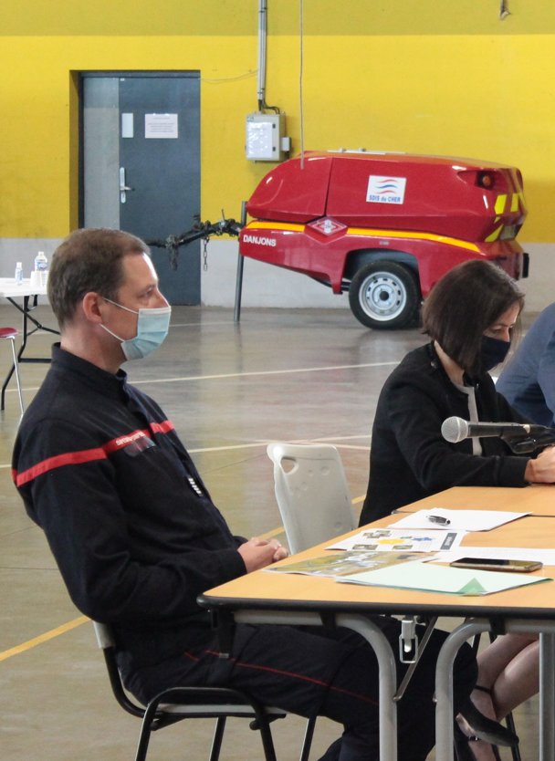
Introduction

Slide 3
LE CORRESPONDANT « INCENDIE ET SECOURS »
Planification et information préventive
PCS
Gestion de la DECI
Contrôle triennal des PEI
Convention de disponibilités
Information aux risques
PICS
Suivi
Sensibilisation et information préventive du citoyen
Référent volontariat
Réserve communale de securité civile
Convention périscolaires
Lien avec le club employeur
Citoyenneté
La loi du 25 novembre 2021, loi dite Matras , prévoit, dans son article 13, un « correspondant incendie et secours » désigné dans les conseils municipaux des communes qui ne disposent pas déjà d'un adjoint au maire ou d'un conseiller municipal chargé des questions de sécurité civile.

Slide 4
Réaffirmer la place des communes dans leur lien avec La Préfecture, le SDIS et leur place en matière de sécurité civile
Désignation du « CIS » avant le mois de Novembre
Choix de l’interlocuteur important
Rôle stratégique du correspondant au vu des enjeux à venir sur les différentes thématiques

Slide 5
Un enjeu stratégique
Opérationnel, humain et financier
AGIR SUR LA RESSOURCE
+
-
AGIR SUR LA SOLLICITATION
Pérennisation du Volontariat
Citoyenneté et planification

Slide 6
Citoyenneté et planification
Développer une culture du risque au niveau de sa commune

Slide 7
Développer l’esprit citoyen
Pour prévenir le risque, s’organiser à faire face, savoir comment réagir et accueillir les secours

Slide 8
La culture du risque
Le citoyen est acteur de sa propre sécurité et celle des autres
Qu’entend-t-on par culture du risque ?
Connaissance des risques locaux
Connaissance des mesures prévention
Connaissance des mécanismes de protection et retour à la normale

Slide 9
La culture du risque
Art L2212-2 : La police municipale a pour objet d'assurer le bon ordre, la sûreté, la sécurité et la salubrité publiques.
Sensibilisation, information voire formation
Diffusion des documents d’information préventive
Réunions ou évènements d’informations au risque (village plouf en 2022, mieux vieillir, information des propriétaires forestiers…)
Formation des RCSC
Sollicitation des AASC

Slide 10
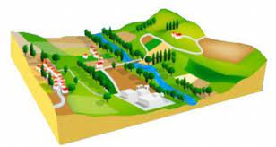
Le plan communal et intercommunal de sauvegarde : réglementation
Loi du 13 août 2004 « Modernisation de la sécurité civile »
Loi n°2021-1520 du 25 novembre 2021 « loi Matras »
Elaboration d’un PCS obligatoire pour les communes avec :
PPRN
PPI
TRI
Elaboration d’un PCS fortement conseillée pour toutes les communes après identification des risques sur son territoire : routiers, naturels (orage, fortes pluies, canicules, etc.)
Elaboration d’un PICS obligatoire pour les communautés de communes lorsqu’au moins une commune membre a l’obligation de réaliser un PCS
À élaborer avant le 25/11/2026
Le PICS ne se substitue pas aux PCS
Pour le Cher, tous les EPCI sont concernés par le PICS

Slide 11
Le plan communal de sauvegarde : contenu
Recensement :
des risques (DICRIM)
des vulnérabilités locales (listes des personnes vulnérables)
des moyens humains et logistiques mobilisables au sein de la commune (volontaires, lieux d’hébergements, véhicules, etc.)
Quelle organisation communale en cas d’activation du PCS ?
Quels moyens d’alerte, d’information et de soutien à la population ?
Documents utiles à la gestion de crise :
Annuaire de crise
Cartographie
Fiche réflexe

Slide 12
PCS : Rôle du correspondant « incendie et secours »
Appui de la préfecture et des sous préfectures selon arrondissement
Identification des risques : industriels, naturels, etc.
Elaboration PCS :
tous les 5 ans
correspondant « incendie et secours »
Actualisation après exercices et / ou crises : retour d’expérience, amélioration, etc.
Exercices :
faire vivre le PCS avec les différents acteurs communaux
Accueil d’observateurs en COD pendant les exercices départementaux

Slide 13
Le plan intercommunal de sauvegarde : contenu
Recensement :
de l’analyse des risques de ces communes membres
des moyens humains et logistiques mobilisables au sein des communes et des EPCI
Modalités d’appui aux communes de l’EPCI (avec ou sans PCS)
Le PICS met en œuvre :
les moyens des communes d’un EPCI
les moyens de l’EPCI
Pour faire face à un évènement impactant au moins 1 commune de l’intercommunalité
Le président de l’intercommunalité a la responsabilité d’assurer un soutien dans la gestion de la crise auprès de ses communes membres
Le PICS n’est pas un outil de gestion de crise !
Le pouvoir de police administrative incombe toujours au maire
en cas de crise sur le territoire de sa commune, même en cas d’appui de l’EPCI

Slide 14
Le plan communal et intercommunal de sauvegarde : outils et contacts utiles
Lien : https://www.interieur.gouv.fr/Le-ministere/Securite-civile/Documentation-technique/Planification-et-exercices-de-Securite-civile
Arrondissement de Bourges :
Philippe BERTON
pref-defense-protection-civile@cher.gouv.fr
Aide à l’élaboration
Exercices de mise en œuvre
Trame PCS
Sous-préfecture de Vierzon :
Florence LANGLOIS
sp-vierzon@cher.gouv.fr
Sous-préfecture de Saint-Amand-Montrond :
Virginie DE SENILHES
virginie.de-senilhes@cher.gouv.fr

Slide 15
Les réserves communales de sécurité civile
Loi de modernisation de la sécurité civile - 2004
Aide au soutien et à l'assistance des populations en cas de crise → les missions les + simples
Sans condition particulière, contrat de 1 à 5 ans renouvelable
Pas de formation prévue mais un accompagnement possible par le SDIS.

Slide 16
Réserve Communale de Sécurité Civile
Accueil des sinistrés dans un centre de regroupement
Participation à l’alerte des populations ou à l’évacuation d’un quartier
Aide à la protection des meubles des personnes en zone inondable
Suivi des personnes vulnérables en période de canicule ou de grand froid
Surveillance de digues, de massifs forestiers ou de cours d’eau
Aide au nettoyage et à la remise en état des habitations
Aide aux sinistrés dans leurs démarches administratives
Collecte et distribution de dons aux profits des sinistrés

Slide 17
Le Bon Samaritain
Application Staying alive
Téléchargement gratuit depuis le play store
Lors d’un appel pour arrêt cardiaque le CTA 18 sollicite un Bon Samaritain (rayon 1 km)
Environ 300 arrêts cardiaques/an dans le Cher
Moins de 4% de survie

Slide 18
Le Bon Samaritain
Application Staying alive
1580 Bons Samaritains dans le Cher
679 sollicitations depuis octobre 2017
159 sollicitations depuis 1er janvier 2022

Slide 19
Les défibrillateurs
Chaque minute perdue diminue les chances de survie de 10% environ.
Un besoin de recensement…
Un besoin de suivi…
Faire remonter la pose et localisation de nouveaux extincteurs publics
Formulaire du SDIS à remplir
Référencement sur un site internet
S’assurer du bon fonctionnement des défibrillateurs
Contrôler annuellement les batteries ou piles
Vérifier la date de péremption des patchs
Ces missions simples peuvent être assurées par un technicien formé par le SDIS ou un employé SPV (conventionné ou pas).

Slide 20
Volontariat
Promouvoir et faciliter l’engagement de sapeurs-pompiers volontaires

Slide 21
Le référent volontariat
Les communes comme partenaires nécessaires du volontariat en milieu rural
Les conventions de disponibilité
Les conventions péri-scolaires
Une vraie ressource
Des plages de disponibilités optimisées
Un interlocuteur unique et connu

Slide 22
La convention comme vecteur d’économie
A moyen et long termes
AGIR SUR LA RESSOURCE
+
Faciliter l’engagement
Pérennisation du Volontariat
=
Maintenir une ressource humaine
cohérente avec l’activité ops
Si rien n’est fait, des recrutements SPP seront nécessaires pour fiabiliser le réponse.

Slide 23
Défense extérieure contre les incendies
Un enjeu règlementaire et opérationnel

Slide 24
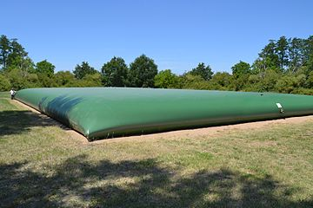
La Défense Extérieure Contre l’Incendie DECI

Slide 25
Bases réglementaires:
-La loi n° 2011-525 du 17 mai 2011 de simplification et d'amélioration de la qualité du droit (rappelle que la DECI est de la responsabilité du Maire, pouvoir de police spéciale)
-Décret n° 2015-235 du 27 février 2015 relatif à la défense extérieure contre l'incendie .
-Référentiel national de la défense extérieure contre l’incendie (arrêté du 15 décembre 2015)
-Règlement départemental de défense extérieure contre l’incendie (arrêté préfectoral du 1er février 2018, rubrique infos pratiques sur SDIS18.fr)

Slide 26
Les principes de la DECI:
-Rehausser ou maintenir le niveau de sécurité en développant ou confortant une DECI adaptée , rationnelle et efficiente.
-Définir l’adéquation entre les besoins en eau pour l’extinction des bâtiments concernés et les ressources disponibles.
-Réaffirmer et clarifier les pouvoirs des maires ou des présidents d’E.P.C.I. -Inscrire la D.E.C.I. dans les approches globales de gestion des ressources en eau et d’aménagement durable des territoires. -Préciser les rôles respectifs des communes, des E.P.C.I., du S.D.I.S. et des autres partenaires dans ce domaine. -Décharger les maires et les communes de la D.E.CI. en permettant son transfert total ou partiel aux E.P.C.I. à fiscalité propre.

Slide 28
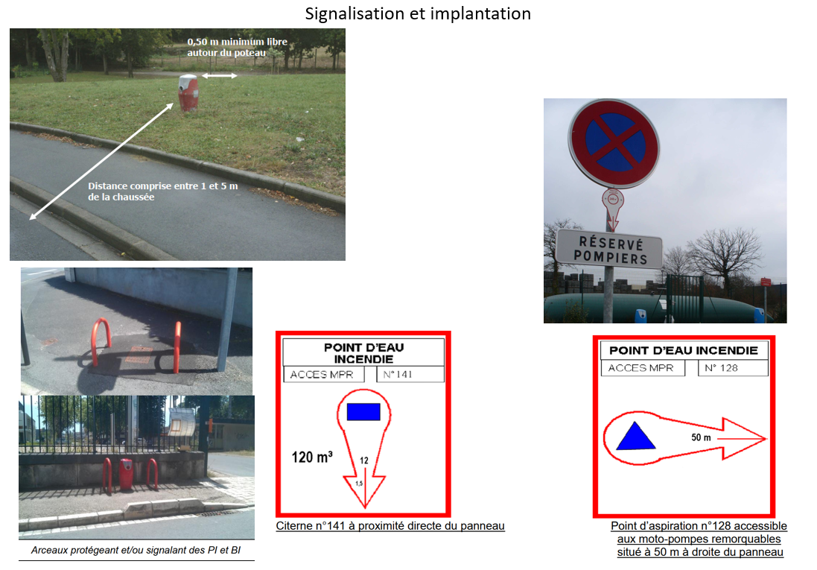

Slide 29
VOTRE ROLE :
Pour les communes ou EPCI :
Prendre un arrêté municipal de DECI
Fournir la liste de l’ensemble des points d’eau contribuant à la défense incendie
Maintenir à jour cette base de données
Procéder aux actions de maintenance et de contrôles techniques (débits, pressions, fonctionnels)
Informer le SDIS à chaque indisponibilité ou création de points d’eau
Possibilité de réaliser un Schéma Communal ou Intercommunal de DECI. Arrêté après avis du SDIS

Slide 30
ROLE DU SDIS :
Reconnaissance opérationnelle
Mise à jour de nos bases de données cartographiques
Conseil auprès des Maires ou Présidents d’EPCI

Slide 31
Logiciel de gestion des PEI
Acquisition en 2023 par le SDIS
Objectif: les communes, les gestionnaires de l’eau renseignent leurs contrôles de PEI (débits, indisponibilités, créations, notamment) = rapidité d’information au SDIS
→ interconnexion avec le Système de Gestion Opérationnelle du SDIS = efficience dans l’envoi des secours

Slide 32
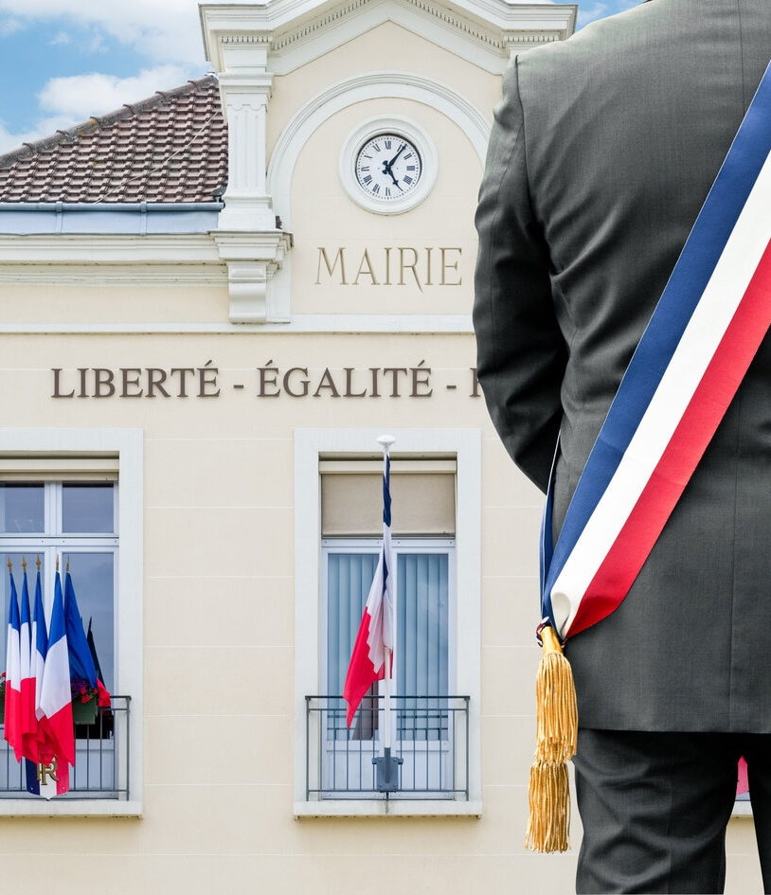
Merci.
Contacts au SDIS
Volontariat et citoyenneté
02 48 23 47 12
volontariat@sdis18.fr
Prévision / DECI
02 48 23 47 27
prevision.ddsis@sdis18.fr
Contact à la Préfecture
Sécurité civile / SIDPC
02 48 67 34 60
pref-defense-protection-civile@prefecture.gouv.fr

